Slide 1
蓝色商务年终总结
工作汇报
Business report
汇报人：
OfficePLUS

Slide 2
01
03
年度回顾
问题分析
Event review
Problem analysis
02
04
年度数据
未来规划
Annual data
The future planning

Slide 3
01
年度回顾
Event review

Slide 4
年度回顾
Annual review
重要时间点
写本年度公司发生了什么关键事件，公司从中关键词获得了什么，失去了什么
重要时间点
写本年度公司发生了什么关键事件，公司从中获得了什么，失去了什么
重要时间点
重要时间点
写本年度公司发生了什么关键事件，关键词公司从中获得了什么，失去了什么
写本年度公司发生了什么关键事件，公司从中获得了什么，失去了什么

Slide 5
年度回顾
Annual review
年度重要事件点
写本年度公司发生了什么关键事件，公司从中获得了什么，失去了什么，并进行总结归纳分析，得出原因，提出改进方法和方式
写本年度公司发生了什么关键事件，公司从中获得了什么，失去了什么
写本年度公司发生了什么关键事件，公司从中获得了什么，失去了什么
写本年度公司发生了什么关键事件，公司从中获得了什么，失去了什么

Slide 6
年度回顾
Annual review
左图数据总结
这边可以说左图中的数据是什么，怎么来的，本年度公司有哪些变化，采取了什么举措，关键词由此获得这样的成果，再以此为依据进行拓展分析，得出一些具体的结论和数据
全年销售数据
重点数据
9,452w
4,512w
12 %
21%
营业额
利润额
成本降低
效率提升

Slide 7
年度回顾
Annual review
年度重要事件点
在这个重要时间点上体现出来的重要时间内的数据是什么东西，具体怎么来的，本年度公司有哪些变化，采取了什么举措，关键词由此获得这样的成果，再以此为依据进行拓展分析，得出一些具体的结论和数据
在这个重要时间点上体现出来的重要时间内的数据是什么东西，具体怎么来的，本年度公司有哪些变化，采取了什么举措，关键词由此获得这样的成果，再以此为依据进行拓展分析，得出一些具体的结论和数据
重要时间内的数据是什么东西，具体怎么来的，本年度公司有哪些变化，采取了什么举措，关键词由此获得这样的成果，再以此为依据进行拓展分析，得出一些具体的结论和数据
年度重要事件点
年度重要事件点
Key events of the year
Key events of the year

Slide 8
02
年度数据
Annual data
PART.TWO

Slide 9
年度数据
Annual data
8843w
41%
交易额
同比增长
717w
全年销售额
54%
利润额
9215w
同比增长
3451w
41%
营业额
同比增长

Slide 10
年度数据
Annual data
第一季度 | 第二季度 | 第三季度 | 第四季度
成功申报项目 | 8个 | 12个 | 20个
获批科研经费 | 1,466万元 | 963万元 | 2,437万元
年度重要数据
总结本年度公司获得了什么关键数据，公司从中获得了什么，失去了什么，并进行总结归纳分析，得出原因，提出改进方法和方式

Slide 11
年度数据
Annual data
数据总结
数据总结
数据总结
重要时间内的数据是什么东西，具体怎么来的，本年度公司有哪些变化，采取了什么举措，关键词由此获得这样的成果，再以此为依据进行拓展分析，得出一些具体的结论和数据
重要时间内的数据是什么东西，具体怎么来的，本年度公司有哪些变化，采取了什么举措，再由此获得这样的成果，再以此为依据进行拓展分析，得出一些具体的结论和数据
重要时间内的数据是什么东西，关键词具体怎么来的，本年度公司有哪些变化，采取了什么举措，关键词由此获得这样的成果，再以此为依据进行拓展分析，得出一些具体的结论和数据

Slide 12
03
问题分析
Problem analysis
PART.THREE

Slide 13
问题分析
Problem analysis
重要问题
重要问题
重要问题
写本年度公司发生了什么关键问题，需要怎么解决
写本年度公司发生了什么关键问题，需要怎么解决
专业素质仍有待提高。在安全防范方面例如装修管理和出入控制等方面，各项手续要遵循“人性化、服务性”原则的同时，也要兼顾确保安全性目的
年度重要问题
中小企业的发展面临着两个基本问题，一是如何适应外部环境的变化，二是如何协调内部资源的有效利用。企业对外部环境的适应性是建立在内部协调性的基础之上，加强企业内部管理是企业最基础的工作，也是企业能够生存和发展的保证。
因此， 有必要从提高企业自身管理能力角度研究来分析制约我国中小企业成长的管理问题， 从而提高我国中小企业的管理能力， 使我国中小企业健康发展。

Slide 14
问题分析
Problem analysis
问题总结
这边可以总结遇到的问题是什么，怎么来的，本年度公司有哪些变化，采取了什么举措，关键词由此获得这样的成果，再以此为依据进行拓展分析，之后进行总结归纳，得出一些具体的结论和数据，提炼要点，这一段文字可以比较长
总结一
总结二
总结三
总结四

Slide 15
问题分析
Problem analysis
年度重要问题
中小企业的发展面临着两个基本问题，一是如何适应外部环境的变化，二是如何协调内部资源的有效利用。企业对外部环境的适应性是建立在内部协调性的基础之上，加强企业内部管理是企业最基础的工作
年度重要问题
中小企业的发展面临着两个基本问题，一是如何适应外部环境的变化，二是如何协调内部资源的有效利用。企业对外部环境的适应性是建立在内部协调性的基础之上，加强企业内部管理是企业最基础的工作

Slide 16
04
未来规划
The future planning
PART.FOUR

Slide 17
未来规划
The future planning
未来规划点
中小企业的发展面临着两个基本问题，一是如何适应外部环境的变化，二是如何协调内部资源的有效利用。企业对外部环境的适应性是建立在内部协调性的基础之上，加强企业内部管理是企业最基础的工作，也是企业能够生存和发展的保证。
重点标题
可能遇到的问题
因此， 有必要从提高企业自身管理能力角度研究来分析制约我国中小企业成长的管理问题， 从而提高我国中小企业的管理能力， 使我国中小企业健康发展。

Slide 18
未来规划
The future planning
规划重点
中小企业的发展面临着两个基本问题，一是如何适应外部环境的变化，二是如何协调内部资源的有效利用。企业对外部环境的适应性是建立在内部协调性的基础之上，加强企业内部管理是企业最基础的工作，也是企业能够生存和发展的保证。
规划重点
规划重点
中小企业的规划面临着两个基本问题，一是如何适应外部环境的变化，二是如何协调内部资源的有效利用。
中小企业的规划面临着两个基本问题，一是如何适应外部环境的变化，二是如何协调内部资源的有效利用。

Slide 19
未来规划
The future planning
合作公司
LOGO
合作公司
LOGO
合作公司
LOGO
合作公司
LOGO

Slide 20
20XX
谢谢观看
Thanks
汇报人：OfficePLUS
ANNUAL REPORT

Slide 22
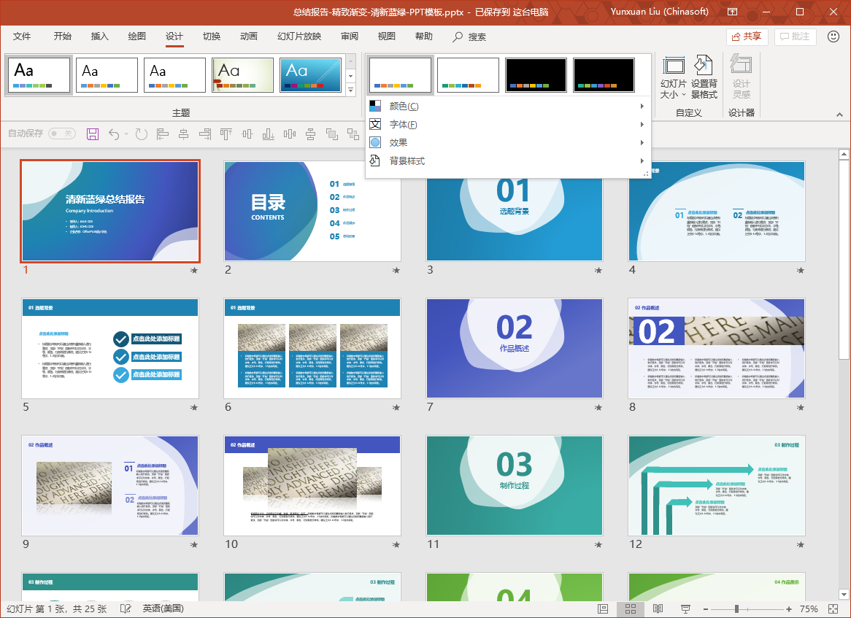
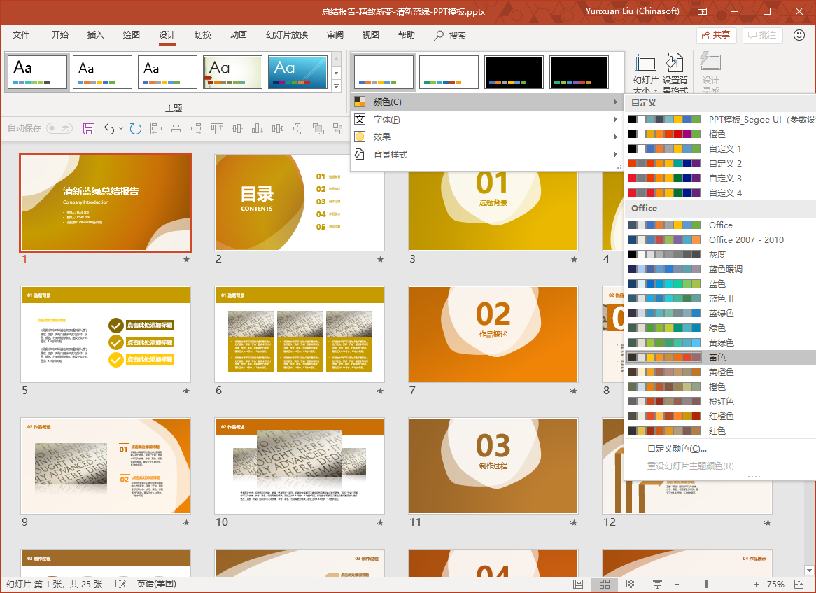
OfficePLUS
模板使用技巧 1
一键调整模板颜色
1. 选择“设计”-“变体”-“颜色”；
2. 选择你喜欢的颜色搭配，模板一秒调整为你选颜色。

Slide 23
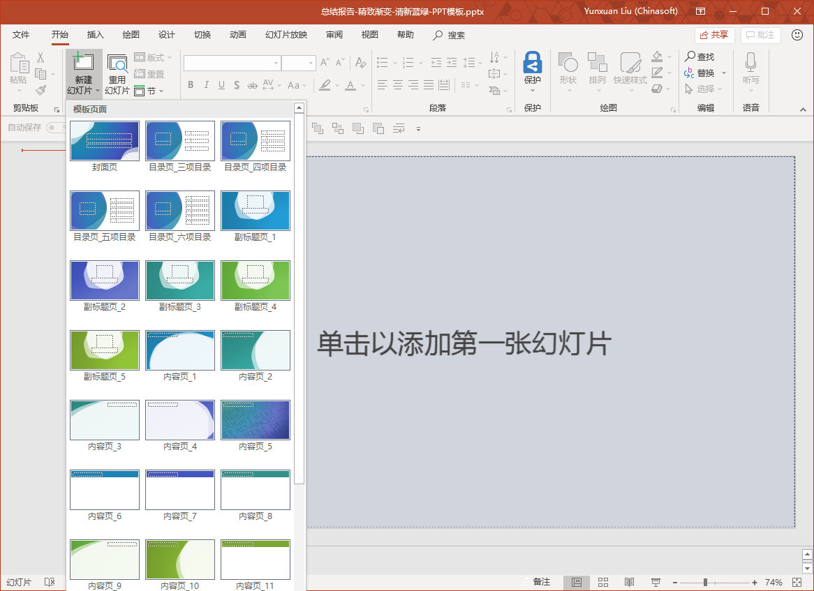
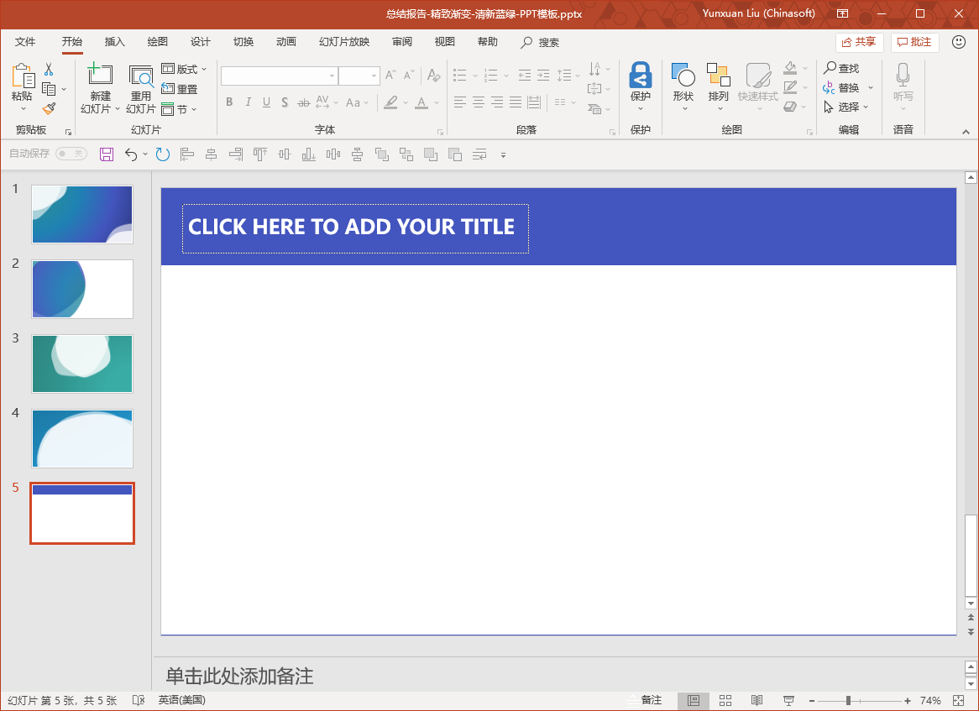
OfficePLUS
模板使用技巧 2
随时添加模板样式
1. 选择“开始”-“新建幻灯片”；
2. 选择你需要的页面，如封面页，目录页，副标题页，内容页等…

